Slide 1
PROGRAMAS PROFISSIONAIS
Coordenador de Área
Paulo J. P. Santos – UFPE
Coordenador Adjunto
Leandro Freitas – JBRJ
Coordenador Adjunto PPGs Profissionais
Adriano S. Melo - asm.adrimelo@gmail.com

Slide 2
EIXOS CONDUTORES DO PPG PROFISSIONAL
➔ Aplicabilidade técnica
➔ Organicidade do conhecimento técnico-científico
➔ Flexibilidade operacional
Exposição dos alunos aos processos de utilização aplicada dos conhecimentos e o exercício da inovação, valorizando a experiência profissional
➔ Doutorado Profissional a partir de 2018 (1 na Biodiversidade)

Slide 3
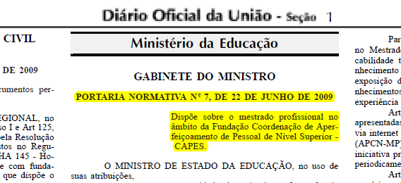
EIXOS CONDUTORES DO PPG PROFISSIONAL
Art. 4º - São objetivos do mestrado
profissional:
I - capacitar profissionais qualificados para o exercício da prática profissional avançada e transformadora de procedimentos, visando atender demandas sociais, organizacionais ou profissionais e do mercado de trabalho;
II - transferir conhecimento para a sociedade, atendendo demandas específicas e de arranjos produtivos com vistas ao desenvolvimento nacional, regional ou local;
III - promover a articulação integrada da formação profissional com entidades demandantes de naturezas diversas, visando melhorar a eficácia e a eficiência das organizações públicas e privadas por meio da solução de problemas e geração e aplicação de processos de inovação apropriados;
IV - contribuir para agregar competitividade e aumentar a produtividade em empresas, organizações públicas e privadas.

Slide 4
PROGRAMAS PROFISSIONAIS NA BIODIVERSIDADE
➔ IPÊ (2008) - Conservação da Biodiversidade e Desenvolvimento Sustentável
➔ UFBA (2011) - Ecologia
➔ UFSC (2011) - Pericias Criminais Ambientais
➔ JBRJ (2012/2018) - Biodiversidade em Unidades de Conservação
➔ UFSCAR (2013) - Conservação da Fauna
➔ UNISANTA (2017) - Auditoria Ambiental

Slide 5
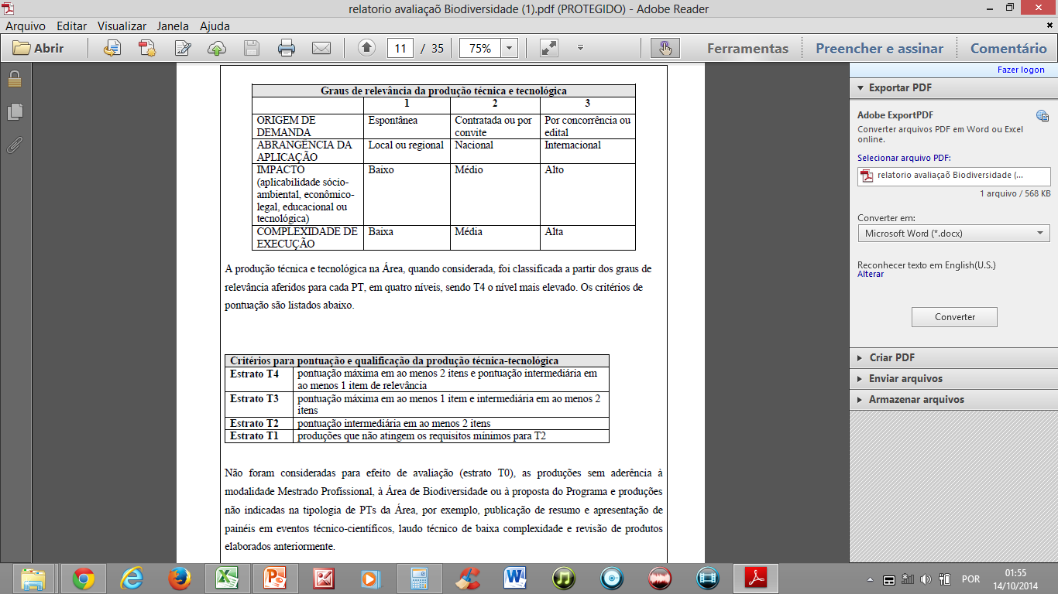
QUADRIENAL 2017 – BIODIVERSIDADE
Critérios de classificação de PTT – QUALIS T1 a T4
Dificuldades:
➔ Informações pouco detalhadas ou indisponibilidade dos produtos
➔ Pontuação pouco intuitiva
➔ Avaliação de toda produção dos programas

Slide 6
Quantificação de produção técnica-tecnológica (PTT)
Estratos (T1 a T5, mais TNC [Técnico Não Qualificado])
2. Dimensões avaliadas
➔ Aderência - afinidade do produto à Área de Biodiversidade e ao PPG, expressada pelo vínculo a trabalho de conclusão ou a projeto e linha de pesquisa.
➔ Impacto na sociedade - medida relacionada à mudança ou potencial de mudança causadas pela introdução do produto numa ou mais dimensões de impacto (ambiental; econômica; cultural; ou social - incluindo políticas públicas) .
➔ Níveis de abrangência - aplicabilidade do produto e sua possibilidade de replicabilidade em diferentes ambientes e grupos sociais em escala local a internacional.
➔ Grau de inovação - intensidade de uso de conhecimento inédito para a criação do produto, avaliado pelo posicionamento do produto em relação ao conjunto produzido no campo de pesquisa científica ou tecnológica de seu escopo.

Slide 7
Quantificação de produção técnica-tecnológica (PTT)
3. Valores atribuídos para PTT
Atribuição de 1 a 4 pontos em cada dimensão. Somatório para definição dos estratos: T1 ≥14; T2 ≥11; T3 ≥8; T4 = 6-7;T5 = 4-5.
4. Percentil equivalente aos artigos para atribuição de conceito das PTT
99 - excelente (T1)
80 - muito bom (T2)
60 - bom (T3)
40 - regular (T4)
20 - fraco (T5)
0 - TNC (Técnico Não Qualificado)

Slide 8
Categorias de PTT consideradas na Área de Biodiversidade
1. Artigo publicado em revista técnica;
2. Desenvolvimento de processo ou produto patenteável;
3. Curso de formação profissional envolvendo criação, organização e docência de atividade de capacitação;
4. Material didático;
5. Software/Aplicativo (Programa de computador);
6. Norma ou marco regulatório (elaboração de norma ou marco regulatório; estudo de regulamentação);
7. Relatório técnico conclusivo (processos de gestão);
8. Manual/Protocolo de experimentação/aplicação tecnológica;
9. Curadoria de mostras e exposições (geralmente temporárias; não inclui trabalho rotineiro de curadoria de coleções científicas);
10. Produção de programas de mídia;
11. Criação de empresa ou organização social inovadora.

